Slide 1

Macro Mod Analytics · Europe + USA · varijanta 1
Povezujemo podatke.
Stvaramo uvid.
Jedan makro suite od Eurostat kataloga do Semafora, MADS scenarija i publikacijskog reporta — za 34+1 zemlju, na 6 jezika upravljanja.
Macro Mod Analytics · Povezujemo podatke. Stvaramo uvid. · 1/45
MMA Suite

Slide 2
02 · Agenda
Što ćemo pokazati — kliknite i skočite
Strelice / razmak = slajd. O = mapa svih slajdova. F = fullscreen. D = pokreni demo od 90 sekundi.
Macro Mod Analytics · Povezujemo podatke. Stvaramo uvid. · 2/45
MMA Suite

Slide 3
03 · Hook
Makro podaci postoje. Radni tok obično ne.
Klasični portal
Eurostat, ECB, OECD, AMECO: sjajni izvori — ali ostaju katalog, tablica ili statični dashboard. Analitičar i dalje sljepljuje Excel.
Terminal / news flow
Bloomberg i slični alati daju brzinu tržišta. Rijetko daju MIP↔makro most, Semafor i reproducibilan comprehensive report za zemlju X.
MMA
Pipeline: optimiziraj cube → izgradi tablicu i graf → čitaj pripremljeni set indikatora → dijagnosticiraj režim → scenarij → report / policy brief.
Macro Mod Analytics · Povezujemo podatke. Stvaramo uvid. · 3/45
MMA Suite

Slide 4
04 · Brojke koje se pamte
Suite u jednom dahu
HR + EN izvještaji i priručnici
Priručnici i izvještaji na domicilnom jeziku autora i na univerzalnom EN — isti sadržaj, dva čitatelja.
Offline-first
M3/M4/publikacije rade iz lokalnog RDS/CSV. Live API je osvježenje, ne uvjet za briefing.
Poštenje modela
Semafor ≠ MIP ocjena EK. MADS ≠ službena prognoza. Relativno ≠ apsolutno.
Macro Mod Analytics · Povezujemo podatke. Stvaramo uvid. · 4/45
MMA Suite

Slide 5
05 · Zašto nije „još jedan dashboard”
Što MMA radi drugačije
Macro Mod Analytics · Povezujemo podatke. Stvaramo uvid. · 5/45
MMA Suite

Slide 6
06 · Pokrivenost
34+1 zemlja · Europa i referentni USA
Isti jezik rada
EU27, EFTA, dio Zapadnog Balkana i Turska — plus USA kao referentna ekonomija (FRED/WB routing). HICP se ne pretvara u CPI 1:1.
Macro Mod Analytics · Povezujemo podatke. Stvaramo uvid. · 6/45
MMA Suite

Slide 7
07 · Jezici
Šest jezika upravljanja · izvještaji i priručnici na dva jezika
Upravljački sloj = 6 jezika
Ista navigacija, lokalizirani gumbi, help radio i SUITE traka. Korespondent u Madridu i student u Zagrebu vide isti suite na svom jeziku sučelja.
Izvještaji i priručnici = HR + EN
Korisnički priručnici i izvještaji na domicilnom jeziku autora (HR) i na EN kao univerzalno prepoznatljivom jeziku institucija, recenzenata i medija.
Macro Mod Analytics · Povezujemo podatke. Stvaramo uvid. · 7/45
MMA Suite

Slide 8
08 · Dva traka
Slobodno istraživanje i gotovi makro pregled — usporedno
Track A — slobodno istraživanje
M1: katalog, geo/time filter, Load Optimized · M2 Fetcher + Pivot → Final Tables · Viz: Basic, Map, Sankey/Treemap, Stats · Za seminar, paper, ad-hoc brief
Track B — gotovi makro pregled
M3: 8 sektora + relativni EU27=100 · M4: 9 analitičkih blokova, Semafor, Compare · M6 MADS: scenariji nakon alarma · M5: LATEST HTML/PDF katalog
Macro Mod Analytics · Povezujemo podatke. Stvaramo uvid. · 8/45
MMA Suite

Slide 9
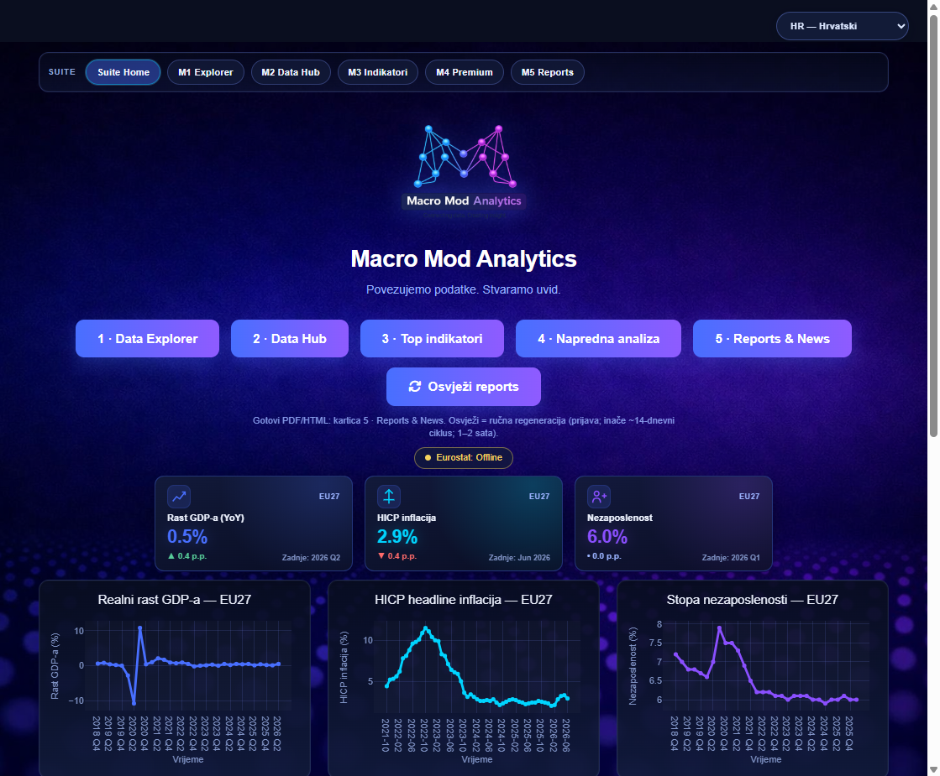
09 · Home · početni ekran suitea
Command center, ne analiza
Što vidite u 10 sekundi
SUITE traka — istih 7 gumba (Home + M1–M6) u svakom modulu · CTA M1–M6 i Osvježi reports · KPI EU27: BDP, HICP inflacija, nezaposlenost · Status izvora (Eurostat: Offline / Live)
Macro Mod Analytics · Povezujemo podatke. Stvaramo uvid. · 9/45
MMA Suite

Slide 10
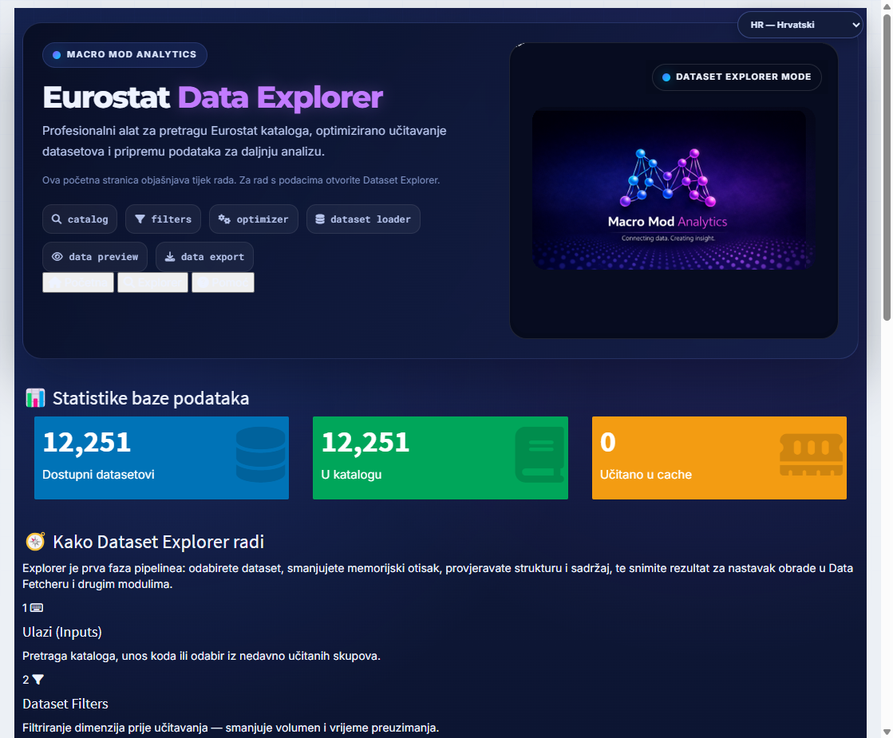
10 · M1 Data Explorer · početni ekran
Optimizacija baze prije loada
Zašto je to posebno
Klasični download Eurostata vuče prevelik cube. M1 forsira filter prije API/cache loada — geo, time, frekvencija.
Macro Mod Analytics · Povezujemo podatke. Stvaramo uvid. · 10/45
MMA Suite

Slide 11
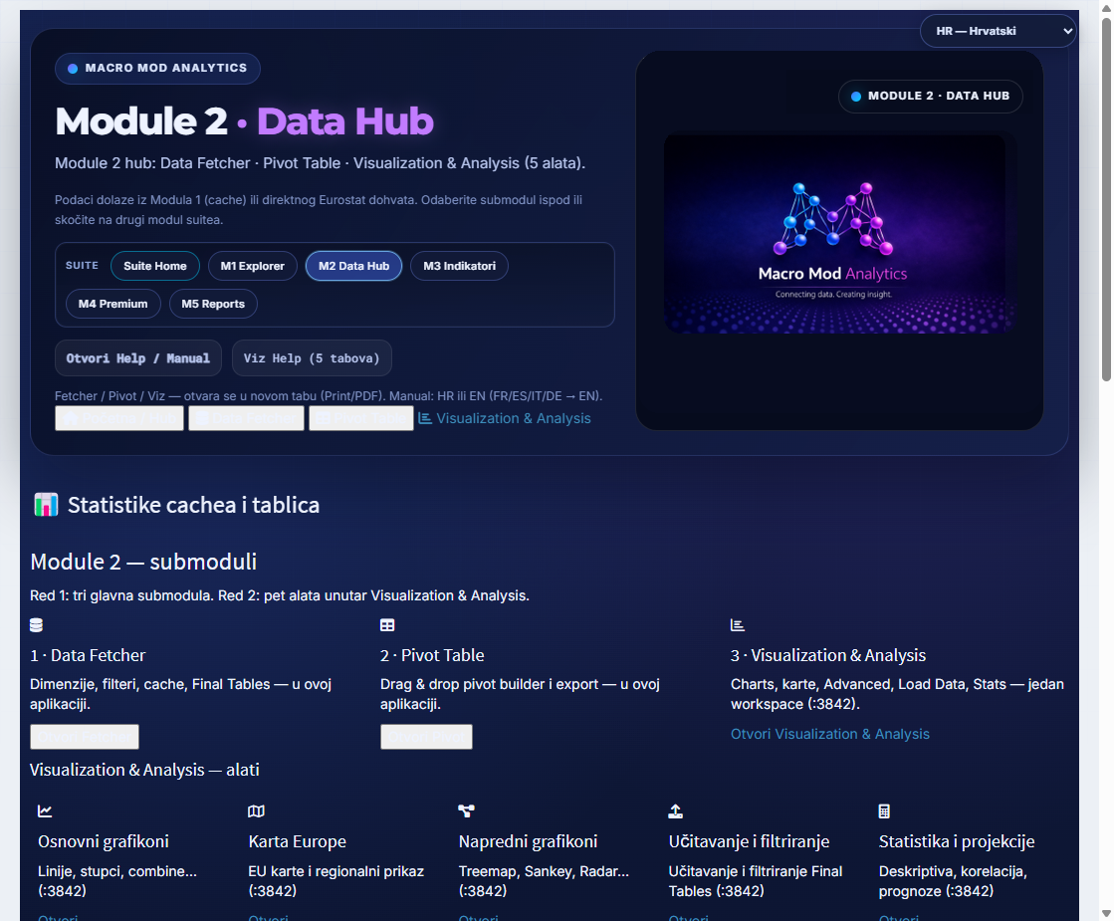
11 · M2 Data Hub · početni ekran
Tablice koje se mogu braniti
Tri vrata hub-a
Data Fetcher — dimenzije, filteri, cache, Final Tables · Pivot Table — drag & drop builder i export · Visualization & Analysis — 5 alata u jednom workspaceu
Macro Mod Analytics · Povezujemo podatke. Stvaramo uvid. · 11/45
MMA Suite

Slide 12
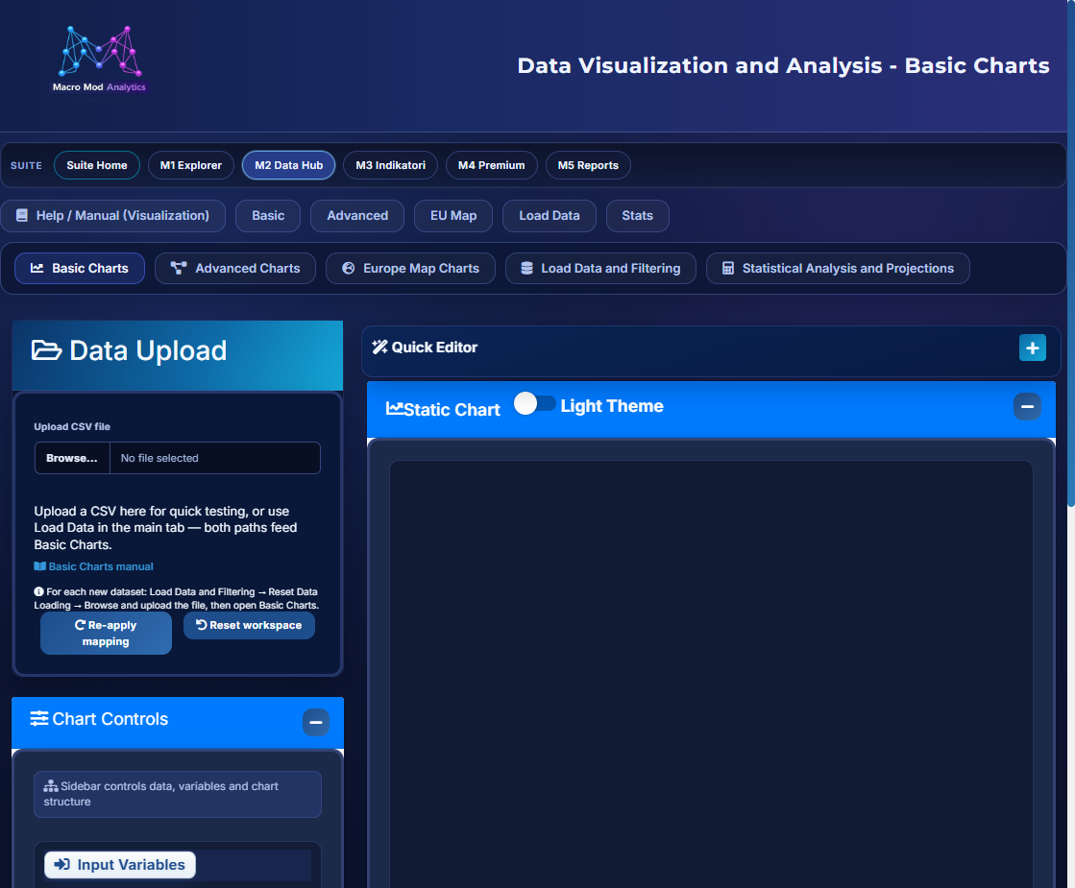
12 · Grafikoni za makro · Visualization & Analysis
Od linije do stock–flow Sankeya
Pet alata u jednom workspaceu
Basic Charts — 10 tipova (linija, stupac, stacked, kombinirani, area, scatter, box, histogram, pie/donut/sunburst, step) · Advanced Charts — 8 tipova (dekompozicija, Treemap, Sankey, Chord, Variwide, Radar, Dumbbell, Lorenz) · Europe Map Charts · Load Data & Filtering · Statistical Analysis and Projections.
Macro Mod Analytics · Povezujemo podatke. Stvaramo uvid. · 12/45
MMA Suite

Slide 13
13 · Grafikoni · osnovni set
Tipovi koje makro zapravo traži
Zašto upravo ti tipovi
Dvije osi — razina i stopa nisu isti red veličine; bez desne osi inflacija se „izgubi” u indeksu · Stacked — rast nije broj, nego zbir doprinosa; odmah se vidi je li nosi potrošnja ili neto izvoz · Histogram — prosjek plaće zna lagati; distribucija pokazuje gdje je masa · Dvije razine pie/sunbursta — agregat i njegovi računi u istom kadru, klikom u dubinu
Macro Mod Analytics · Povezujemo podatke. Stvaramo uvid. · 13/45
MMA Suite

Slide 14
14 · Grafikoni · napredni set
Napredni tipovi — za procese, ne za sliku
Variwide
Rang lista bez obmane: Luksemburg i Njemačka nisu isti „jedan stupac”. Širina nosi stanovništvo ili BDP, visina pokazatelj per capita.
Dekompozicija
STL ili klasična, aditivna ili multiplikativna, frekvencija 4 / 12 / 52. Odvaja sezonu od signala prije zaključka o trendu.
Chord i Sankey
Sankey za usmjereni tok, Chord za uzajamne odnose (trgovina, izloženosti). Oba su u Advanced Charts i u priručniku.
Time heatmap + ostalo
Godina × mjesec otkriva sezonski ritam koji linija sakrije. Plus: Treemap, Radar, Dumbbell, Lorenz.
Macro Mod Analytics · Povezujemo podatke. Stvaramo uvid. · 14/45
MMA Suite

Slide 15
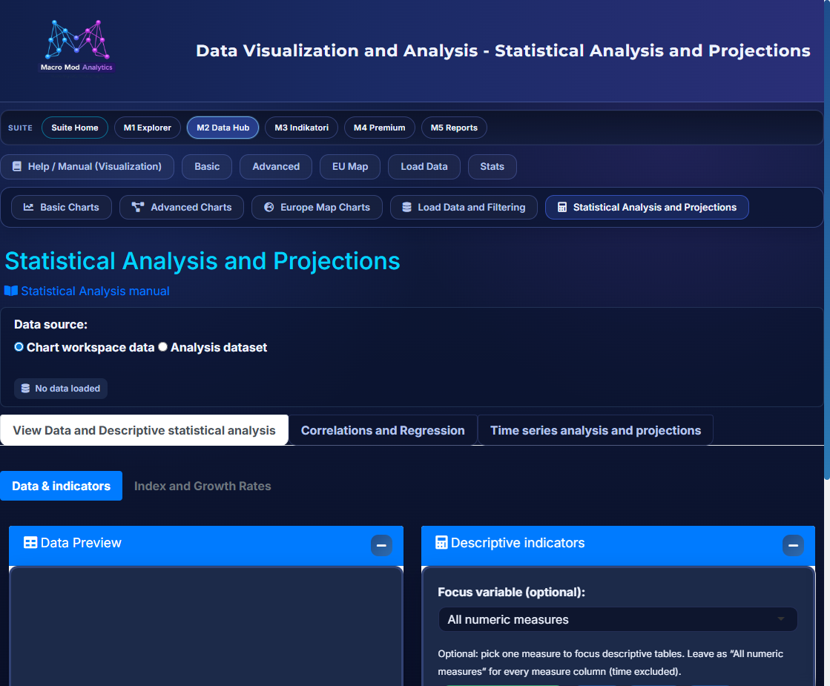
15 · EU karta i statistički alati
Karta Europe i statistika u istom workspaceu
Macro Mod Analytics · Povezujemo podatke. Stvaramo uvid. · 15/45
MMA Suite

Slide 16
16 · Inovacija · pametni prijedlog grafikona
Engine rangira tip grafa prema vašoj tablici
Load Data & Filtering
Nakon odabrane datoteke, prekidač Chart Examples crta mini-modele (mali Plotly grafovi) za preporučene tipove — score u %, TOP PICK, Use chart / Apply Top Pick.
Basic Charts
Isti ranking engine: kartice s rangom, vjerojatnošću 0–100, razlogom i AI insightom. Bez crtanja malih chart-modela — ovdje je rang, ne preview.
Advanced Charts
Isti mehanizam za Treemap, Sankey, Chord, dekompoziciju… Apply Top Pick primjenjuje tip i mapiranje. Mini-nacrti ostaju samo u Load Data.
Macro Mod Analytics · Povezujemo podatke. Stvaramo uvid. · 16/45
MMA Suite

Slide 17
17 · Živi Sankey — pipeline
Kako vrijednost teče kroz suite
Interaktivno: pređite mišem preko tokova. Pedagoška shema suitea, ne MIP ocjena.
Macro Mod Analytics · Povezujemo podatke. Stvaramo uvid. · 17/45
MMA Suite

Slide 18
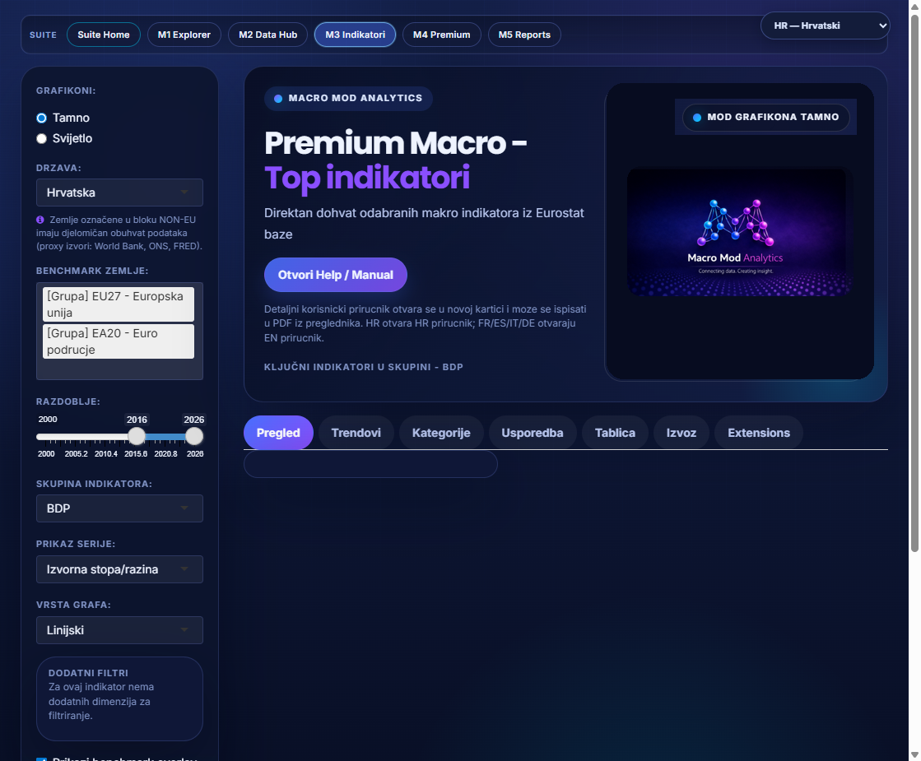
18 · M3 Top Indicators · početni ekran
Osam sektora + relativni EU27=100
Što korisnik bira
M3 ne daje kompozitni alarm. Kad treba „je li crveno?”, idete u M4.
Macro Mod Analytics · Povezujemo podatke. Stvaramo uvid. · 18/45
MMA Suite

Slide 19
19 · Interaktivno · M3 sunburst
Kliknite sektor — otvaraju se pokazatelji
Prva razina = 8 makro skupina M3 (subtabovi izbora). Druga razina = serije. Klik za zoom-in, klik centra za povratak.
Macro Mod Analytics · Povezujemo podatke. Stvaramo uvid. · 19/45
MMA Suite

Slide 20

20 · M4 Premium Macro · početni ekran
Dijagnoza, ne još jedan scoreboard
Read-first pravilo
Semafor je mapa čitanja, ne automatska odluka i ne MIP ocjena Komisije.
Macro Mod Analytics · Povezujemo podatke. Stvaramo uvid. · 20/45
MMA Suite

Slide 21
21 · Interaktivno · M4 sunburst
Poglavlja i alati (subtabovi workspacea)
Prva razina = analitički blokovi. Druga = alati koje analitičar otvara kao tabove nakon Run.
Macro Mod Analytics · Povezujemo podatke. Stvaramo uvid. · 21/45
MMA Suite

Slide 22
22 · Semafor
Crveno nije presuda. To je prioritet čitanja.
Za kabinet i newsroom: „MMA signalizira napetost u …; detalj je u poglavlju …”.
Crveno
Napetost koja zaslužuje owning chapter: fiskalni NGT gap, monetarni mismatch, makro-risk board, nowcast pulse. Prvo tamo.
Žuto
Kvalifikatori: inflacija (perzistencija), tržište rada, FCI / kreditno-stambeni ciklus. Pravilo: ne gurnuti žuto u crveno dok se ispravlja crveno.
Zeleno
Nije „sve u redu zauvijek”. To je odsutnost alarma u tom stupcu — i dalje čitate relativni M3.
Macro Mod Analytics · Povezujemo podatke. Stvaramo uvid. · 22/45
MMA Suite

Slide 23
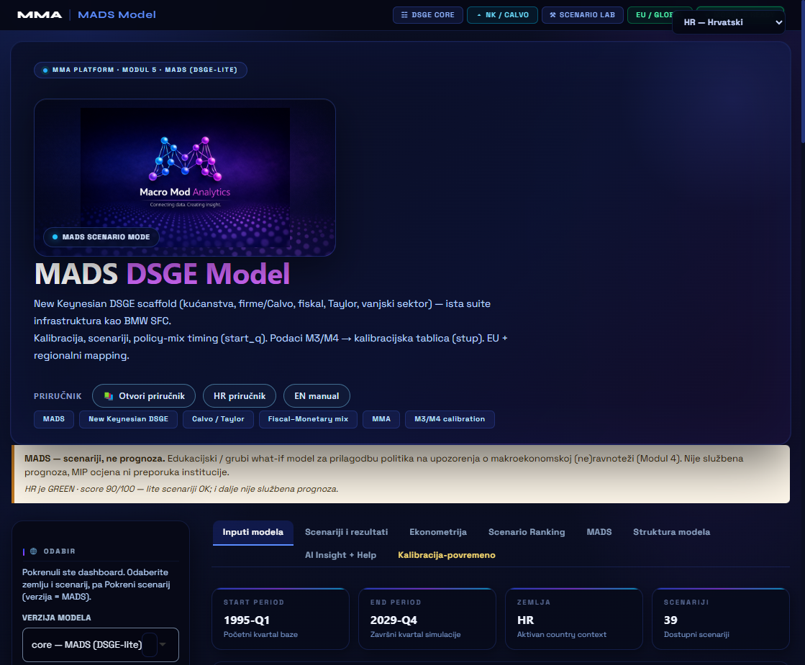
23 · M6 · MADS · početni ekran
MADS DSGE Model — scenariji, ne prognoza
Što je MADS
New Keynesian DSGE scaffold (kućanstva, firme / Calvo, fiskal, Taylor, vanjski sektor) — DSGE-lite model unutar istog suitea, s kalibracijom iz M3/M4 podataka.
Macro Mod Analytics · Povezujemo podatke. Stvaramo uvid. · 23/45
MMA Suite

Slide 24
24 · M6 · struktura modela
Pet blokova i kalibracija iz suitea
Kućanstva
Potrošnja, štednja, rad — Euler i ponuda rada.
Firme / Calvo
Ljepljive cijene, marže, prijenos troškova u inflaciju.
Fiskal
Rashodi, porezi, dug i dinamika duga (NGT sloj).
Monetarna / Taylor
Reakcija kamate na inflaciju i output gap.
Vanjski sektor
Izvoz/uvoz, konkurentnost, CA i NIIP.
Kalibracija, ne izmišljanje
Podaci M3/M4 ulaze u kalibracijsku tablicu (stup). Scenariji i policy-mix timing vezani su na kvartal starta (start_q), pa se šok može datirati, a ne samo „uključiti”.
Macro Mod Analytics · Povezujemo podatke. Stvaramo uvid. · 24/45
MMA Suite

Slide 25
25 · M6 · interaktivno · scenariji
Kliknite obitelj šoka — otvaraju se instrumenti
Dvije vrste: M4-preporučeni paketi (vezani uz crveni stupac Semafora, MIP i MMA varijanta) i slobodni / custom što-ako u uređivaču parametara.
Macro Mod Analytics · Povezujemo podatke. Stvaramo uvid. · 25/45
MMA Suite

Slide 26
26 · M6 · rezultat
Δ vs Baseline — primjer Hrvatska
Pozitivno
Konkurentnost +0,79% BDP; vanjsko rebalansiranje +0,42–0,44%.
Gotovo neutralno
Monetarna normalizacija +0,11% BDP, ali +0,68 p.p. na kamate.
Kratkoročni trošak
Fiskalna prilagodba duga -1,69%; kompozicija -0,88%.
Trade-off
Kreditni de-leveraging: dug -9,47%, ali BDP -0,36%.
Macro Mod Analytics · Povezujemo podatke. Stvaramo uvid. · 26/45
MMA Suite

Slide 27
27 · M6 · granice
Što MADS nije — i zašto to gradi povjerenje
Nije službena prognoza
Banner stoji u samom UI-u: edukacijski / grubi what-if model. Nema institucionalne projekcije ni obveze.
Nije MIP ocjena
MIP i MMA varijante paketa postoje usporedno, ali ocjenu neravnoteža daje Komisija, ne MADS.
Nije preporuka institucije
Rezultat je Δ putanja pod pretpostavkama koje korisnik vidi i može promijeniti — uz AI Insight kao pomoć u čitanju.
Izlaz iz M6
Δ vs Baseline za Y, u, π, CA, dug i NIIP · Scenario Ranking · kratki MADS report · policy brief M3→M6 · PPTX deck briefa.
Zašto je to prednost
Ozbiljan korisnik ne traži alat koji tvrdi previše. Traži alat koji točno kaže dokle vrijedi — i onda se na njega može pozvati.
Macro Mod Analytics · Povezujemo podatke. Stvaramo uvid. · 27/45
MMA Suite

Slide 28

28 · Publikacije · M5 Reports & News
Od analize do artefakta koji se može poslati
Macro Mod Analytics · Povezujemo podatke. Stvaramo uvid. · 28/45
MMA Suite

Slide 29
29 · Demo · 90 sekundi
Zemlja X u 90 sekundi — od podatka do preporuke
Šest koraka po 15 sekundi. Isti put kojim analitičar zapravo prolazi: ulazni podaci → pripremljeni indikatori → premium alati → Semafor → scenarijski test → neobvezujuće preporuke. Primjer: Hrvatska, policy brief M3→M6.
Moduli koje demo dotakne
Što gledatelj dobije
Jednu dijagnozu, jedan testirani odgovor i jedan dokument — bez ručnog spajanja izvora, bez Excela između koraka.
Što demo ne obećava
Nije prognoza i nije ocjena institucije. Svi brojevi su ilustrativni izlaz MADS-a za HR, označeni kao radni i neobvezujući.
Macro Mod Analytics · Povezujemo podatke. Stvaramo uvid. · 29/45
MMA Suite

Slide 30
30 · Demo · ulazni podaci
Prvo pitanje: koji uzorak uopće gledamo?
Što se dogodi u 15 sekundi
Odabir zemlje X i razdoblja — filter prije loada · Katalog ~12.251 dataseta; uzima se samo potrebni cube · Za stalni pregled: offline snapshot (RDS/CSV) je već spreman · Izvori po seriji: Eurostat, ECB, a za NON-EU proxy (WB, ONS, FRED)
Macro Mod Analytics · Povezujemo podatke. Stvaramo uvid. · 30/45
MMA Suite

Slide 31
31 · Demo · M3 Top indikatori
Gdje zemlja X promašuje cilj
BDP YoY 2,4 %
Cilj > 2,5 % — usporavanje, ispod referentne dinamike.
HICP 3,6 %
Cilj < 2,5 % — perzistentan inflacijski pritisak.
Nezaposlenost 5,1 %
Cilj < 4,5 % — blagi rast u odnosu na prethodni kvartal.
Nowcast pulse −0,37
Cilj > 0 — signal kontrakcije aktivnosti.
Macro Mod Analytics · Povezujemo podatke. Stvaramo uvid. · 31/45
MMA Suite

Slide 32
32 · Demo · M4 premium alati
Zašto se to događa — mehanizam, ne slogan
Tri poglavlja koja se otvaraju za ovaj slučaj
Fiskalni → NGT & vulnerability, dinamika duga, CAB/CAPB: gap 2,54 p.p. · Monetarna → Taylor / NGT i transmisija: mismatch −4,16 p.p. · Kredit / FCI → housing cycle i credit gap: FCI 0,31, stambeni segment mješovit
Macro Mod Analytics · Povezujemo podatke. Stvaramo uvid. · 32/45
MMA Suite

Slide 33
33 · Demo · identifikacija Semafora
Semafor za zemlju X: tri crvena, tri žuta
Crveno → koji scenarij
Fiskalni gap otvara MIP debt adjustment i MMA kompoziciju rashoda. Monetarni mismatch otvara normalizaciju i Taylor tilt.
Žuto → što se čuva
Inflacija, tržište rada i FCI su ograničenja, ne ciljevi mjere. Svaki testirani paket provjerava se i po njihovom smjeru.
Zeleno → na čemu se gradi
Pozitivan trend konkurentnosti postaje protuteža kratkoročnom trošku konsolidacije.
Macro Mod Analytics · Povezujemo podatke. Stvaramo uvid. · 33/45
MMA Suite

Slide 34
34 · Demo · odgovor na Semafor kroz scenarije
M6 MADS: testiramo odgovor, ne pogađamo budućnost
Što se testira za crveni fiskalni stupac
Dva paketa iz M4 preporuke — MIP varijanta (prilagodba duga) i MMA varijanta (kompozicija rashoda). Isti model, isti horizont, različita doza.
Macro Mod Analytics · Povezujemo podatke. Stvaramo uvid. · 34/45
MMA Suite

Slide 35
35 · Demo · neobvezujuće preporuke za zemlju X
Izlaz: četiri poruke koje se mogu poslati
Prioritizirati konkurentnost
Jedini paket s jasno pozitivnim efektom (+0,79 % BDP) — strukturne reforme, produktivnost, kvaliteta izvoza.
Fazirati fiskalnu konsolidaciju
Nužna za održivost, ali rasporediti kroz vrijeme i zaštititi investicije da se ne produbi usporavanje.
Čuvati financijske uvjete
Ne opuštati FCI prebrzo; makroprudencijalni monitoring stambenog segmenta i kreditnog ciklusa.
Pratiti inflacijska očekivanja
Usklađenost plaća i produktivnosti; izbjegavati mjere koje dodatno jačaju agregatnu potražnju.
Artefakti iz istog toka
Comprehensive/sektorski report, MADS report, policy brief M3→M6 i PPTX deck briefa — HR i EN.
Status dokumenta
„Radni, neobvezujući sažetak (MADS)”. Tako stoji i u generiranom briefu — nema pretvaranja da je službena prognoza.
Macro Mod Analytics · Povezujemo podatke. Stvaramo uvid. · 35/45
MMA Suite

Slide 36
36 · Publika · studenti
Od kataloga do seminarskog grafa u 10 minuta
MMA nije udžbenik. To je laboratorij u kojem se vidi kako serija postaje argument.
Macro Mod Analytics · Povezujemo podatke. Stvaramo uvid. · 36/45
MMA Suite

Slide 37
37 · Publika · znanost
Reproducibilnost i peer kontekst
Kod i cache
Dataset kod, filteri, Final Table ime, offline snapshot — rad se može ponoviti tjedan kasnije.
EU27=100
Relativni sloj sprječava lažnu usporedbu apsolutnih stopa između različitih razina razvoja.
Granice modela
ARIMA/ETS i MADS eksplicitno nisu službeni forecast. Paper citira alat kao dijagnostiku.
Scenarijska analiza
MADS kalibracija i Scenario Ranking daju transparentan okvir za robustnost priče.
Macro Mod Analytics · Povezujemo podatke. Stvaramo uvid. · 37/45
MMA Suite

Slide 38
38 · Publika · mediji
Brzina newsrooma, disciplina izvora
Specijalizirani ekonomski medij dobiva pack s disclaimerom, ne screenshot bez konteksta.
Macro Mod Analytics · Povezujemo podatke. Stvaramo uvid. · 38/45
MMA Suite

Slide 39
39 · Publika · državni aparat
15 minuta do poruke — bez lažnog autoriteta
Tok za kabinet / ministarstvo / središnju banku
Isti tok za 34+1 jurisdikciju — usporediv jezik između ministarstava i središnjih banaka.
Macro Mod Analytics · Povezujemo podatke. Stvaramo uvid. · 39/45
MMA Suite

Slide 40
40 · Ostali korisnici
Tko još ima koristi
Think-tank / NGO
Compare radar + relativni pokazatelji za peer narrative (V4, CEI, EA).
Konzultanti
Isti pack za 34 zemlje: brzi screening pa duboki chapter samo tamo gdje treba sati.
IFI / donatori
USA + EU + kandidati u jednom jeziku rada; eksplicitni izvori po seriji.
Operatori
START_SUITE, tjedni/14-dnevni production release, gold QA, katalog LATEST.
Macro Mod Analytics · Povezujemo podatke. Stvaramo uvid. · 40/45
MMA Suite

Slide 41
41 · SWOT
Pozicija MMA na tržištu alata
Snage
Cijeli lanac do publikacije, uključujući vlastiti scenarijski model i pametni prijedlog grafikona. 6 jezika UI. Izvještaji i priručnici na HR i EN. Offline-first. Pošteni disclaimer. Sankey i Semafor kao vlastiti jezik.
Slabosti (namjerne)
Nije tick-by-tick terminal. Nije službena baza EK. MADS je DSGE-lite, ne institucionalni QUEST. To je svjesna granica, ne bug.
Prilike
Fakulteti, newsroomi, kabineti i think-tankovi u 34+1 zemlji kojima treba isti briefing jezik — bez pretvaranja da su Bloomberg ili Eurostat.
Prijetnje / zamjena
Portal + Excel i dalje „dovoljan” ako korisnik ne vidi vrijednost narativa. Zato brief i deck postoje: da se vidi kraj lanca.
Macro Mod Analytics · Povezujemo podatke. Stvaramo uvid. · 41/45
MMA Suite

Slide 42
42 · USP
Zašto je MMA teško zamijeniti portalom
Jedan jezik
Od filtera cubea do Semafora i scenarija — iste zemlje, isti izvori, isti disclaimer.
Dijagnoza + artefakt
Dashboard koji ne proizvede PDF/brief ostaje ekran. MMA završava publikacijom.
Scenarij u kući
Rijetko koji dashboard ima vlastiti DSGE-lite sloj vezan na alarm iz istog sustava.
Poštenje modela
Semafor ≠ MIP. MADS ≠ prognoza. Relativno ≠ apsolutno.
Pametni prijedlog grafa
Rang 0–100 i TOP PICK prema obliku tablice; mini-modeli na Load Data, rang bez nacrta u Basic/Advanced.
Macro Mod Analytics · Povezujemo podatke. Stvaramo uvid. · 42/45
MMA Suite

Slide 43
43 · Dokumentacija
Manual koji prati proizvod
Jedinstveni korisnički priručnik — HR zatim EN — s originalnim naslovnicama Home i svakog modula, plus ugrađeni priručnici M1–M4 i MADS.
HR
MMA_SUITE_KORISNICKI_MANUAL.html — jezik autora, operativni detalj.
EN
MMA_SUITE_USER_MANUAL_EN.html — za međunarodne korisnike, recenzente, partnere.
MADS priručnik
HR i EN verzija unutar M6 — teorija, kalibracija, scenariji.
In-app help
Help tabovi i Rmd u modulima; ista teorija kao u M4 chapter Help.
Macro Mod Analytics · Povezujemo podatke. Stvaramo uvid. · 43/45
MMA Suite

Slide 44
44 · Kako početi
Prvih 30 minuta
Ad-hoc staza
M1 HICP ili BDP → M2 pivot → Basic ili Sankey → export PNG uz izvor.
Policy staza
Ne počinjite od Explorera. Počnite od reporta i Semafora. Explorer je za pitanje koje report nije pokrio.
Scenarijska staza
Semafor → M6: prvo M4-preporučeni paket, pa slobodni what-if, pa MADS report ili policy brief.
Macro Mod Analytics · Povezujemo podatke. Stvaramo uvid. · 44/45
MMA Suite

Slide 45
Poziv
Vidite zemlju X.
Ne samo seriju.
Macro Mod Analytics — suite za one kojima treba uvid, ne još jedan ekran s grafovima. 34+1 zemlja. 6 jezika upravljanja. Home + M1–M6. Manuali i reporti na HR i EN.
Macro Mod Analytics · Povezujemo podatke. Stvaramo uvid. · 45/45
MMA Suite

